Slide 1
자료 구조 (스택, 큐) https://youtu.be/Xh_2IQ0xQ4w
송경주

Slide 2
목차
스택이란?
스택의 활용
큐란?
큐의 활용

Slide 3
스택 (stack)
스택이란?
데이터를 쌓는 방식. (아래서 위로 책을 쌓듯이 쌓임)
최근 값이 가장 먼저 나간다. (LIFO : Last-In First-Out)
스택 구현
배열
연결리스트

Slide 4
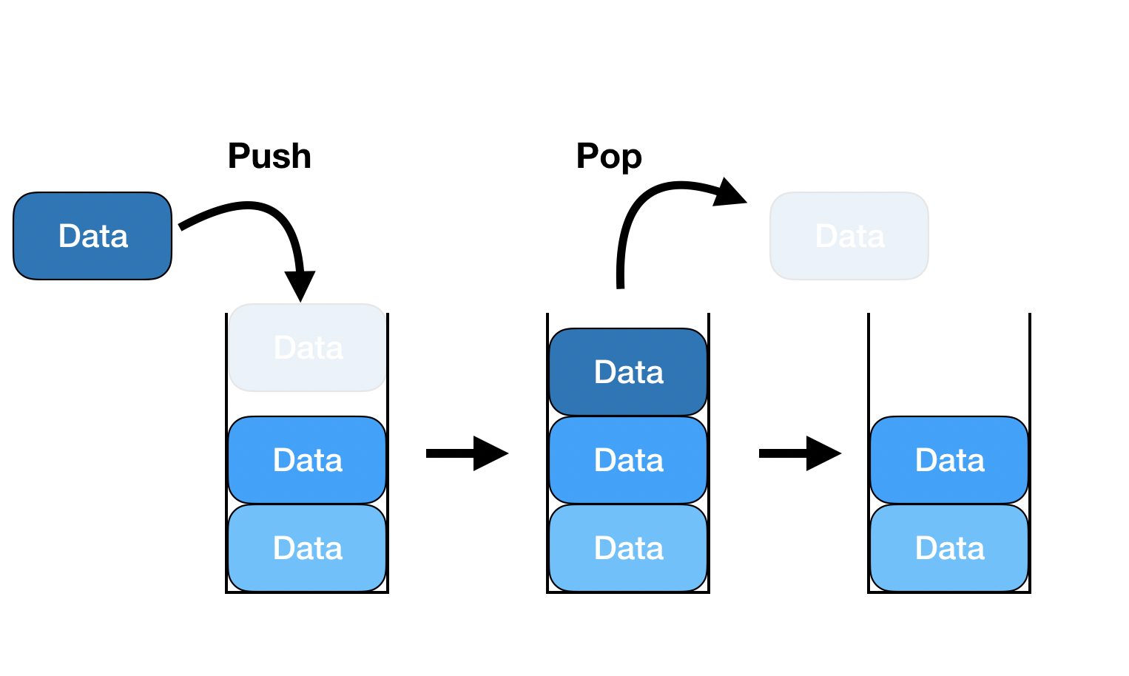
스택의 삽입과 삭제
삽입 연산 : push
삭제 연산 : pop
반환 연산 : peek
입력 순서 : A -> B -> C -> D -> E
출력 순서 : E -> D -> C -> B -> A

Slide 5
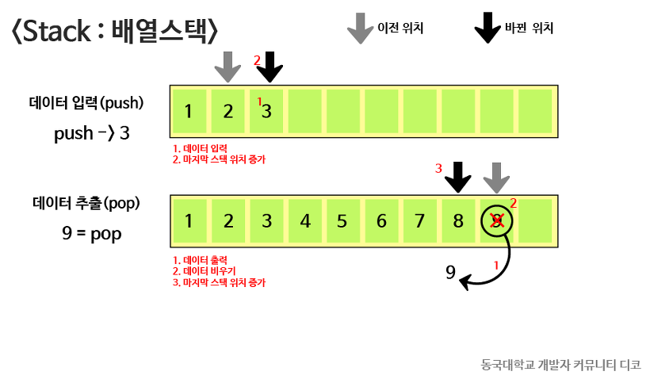
배열로 구현한 스택
-장점 : 구현이 쉽다.
-단점 : 크기가 고정된다
-스택은 마지막에 들어온 요소 (가장 최근에 들어온 요소)를 알아야 하므로 top변수 를 사용한다.
[입력과 출력하는 위치가 같으므로 변수는 1개]

Slide 6
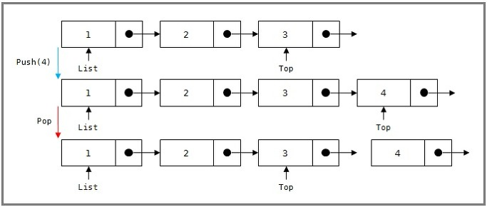
연결리스트로 구현한 스택
-장점 : 크기 가변적 변경 가능.
-단점 : 구현이 복잡, 메모리 공간 차지
-삽입과 삭제가 일어나는 곳: top
-스택은 마지막에 들어온 요소 (가장 최근에 들어온 요소)를 알아야 하므로 top변수 를 사용한다.
[입력과 출력하는 위치가 같으므로 변수는 1개]
※ 연결리스트에서의 스택에서는 top변수가 다음 노드를 가리키는 포인터로 선언된다.

Slide 7
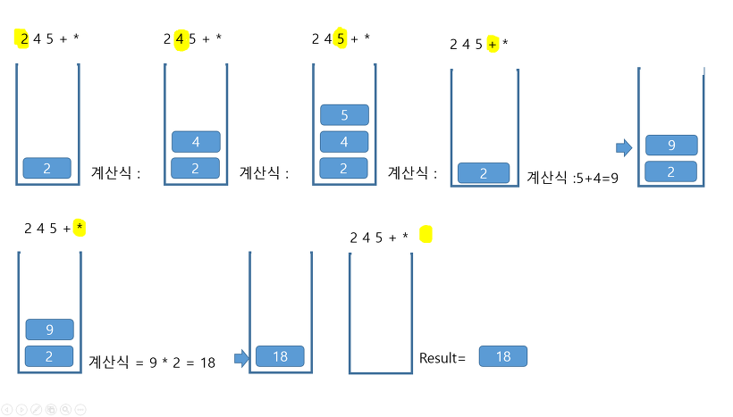
스택의 활용
1) 2는 피연산자 이므로 스택에 push한다.
2) 4는 피연산자 이므로 스택에 push한다.
3) 5는 피연산자 이므로 스택에 push한다.
4) +는 연산자. 스택에서 pop()을 2번 수행해 각각 값을 변수에
담고 더한다. 이후 스택에 결과 값을 push한다.
5) *는 연산자. 스택에서 pop()을 2번 수행해 각각 값을 변수에
담고 곱한다. 이후 스택에 결과값을 push한다.
6) 수식이 끝났으므로 스택에 마지막 남은 값을 pop한다. 그 값이
최종 결과 값이다.
2 4 5 + *
2 (5+4) *
2 9 *
(9 * 2)
18

Slide 8
큐 (queue)
큐란?
데이터를 줄세우는 방식. (데이터가 들어오는 곳과 나가는 곳이 다르다)
가장 먼저 들어온 데이터가 가장 먼저 나간다. (FIFO : Frist-In First-Out)
큐의 구현
배열
연결리스트

Slide 9
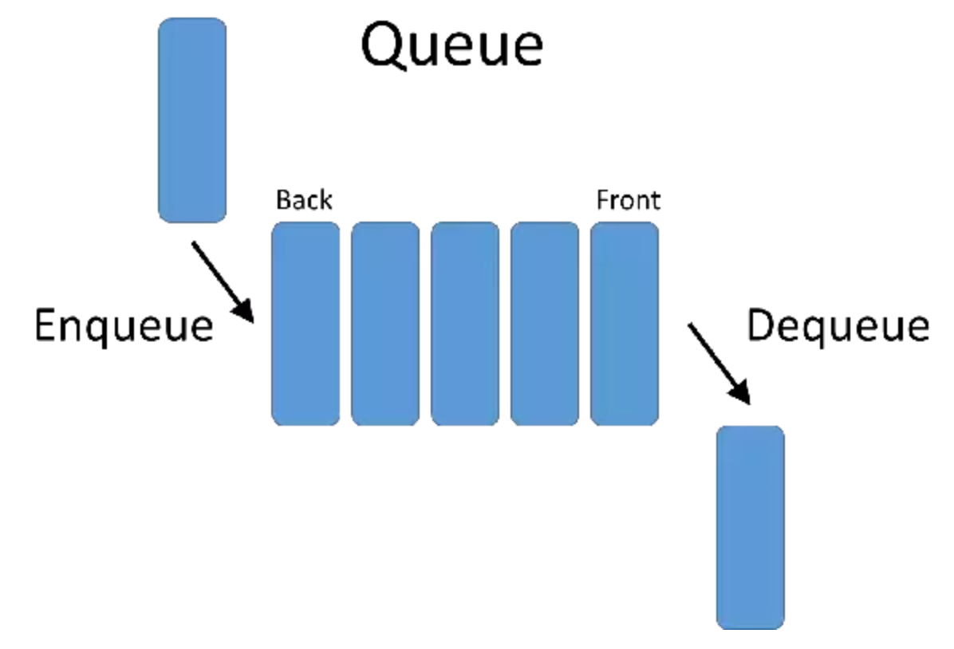
큐의 삽입과 삭제
삽입 연산 : enqueue
삭제 연산 : dequeue
반환 연산 : peek
입력 순서 : A -> B -> C -> D -> E
출력 순서 : A -> B -> C -> D -> E

Slide 10
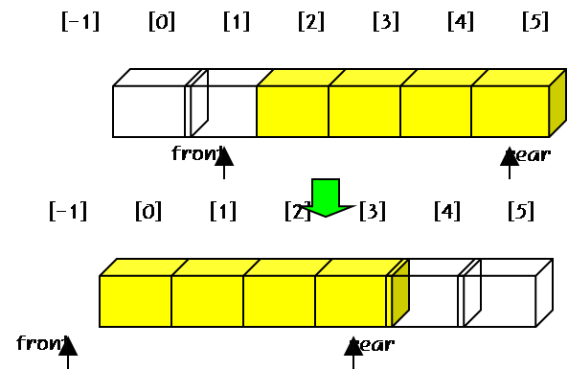
배열로 구현한 큐 (선형 큐)
-장점 : 구현이 쉽다.
-단점 : 크기가 고정된다,
값을 사용하다 보면 앞부분이 비어도 사용 불가
주기적으로 이동시켜줘야 한다 (원형 큐로 문제 해결)
-삽입이 일어나는 곳 : 후단(rear)
-삭제가 일어나는 곳: 전단(front)
[삽입의 위치와 삭제의 위치를 알아야 하므로 포인터는 2개]

Slide 11
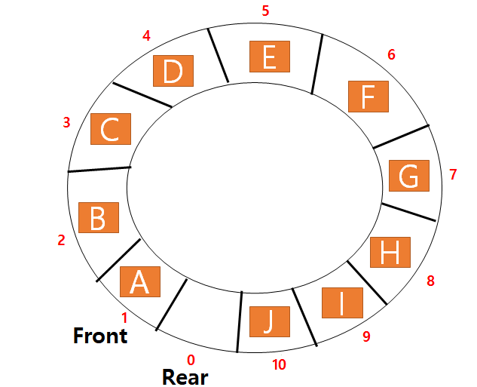
배열로 구현한 큐 (원형 큐)
-장점 : 구현이 쉽다.
-단점 : 크기가 고정된다,
값을 사용하다 보면 앞부분이 비어도 사용 불가
주기적으로 이동시켜줘야 한다 (원형 큐로 문제 해결)
-삽입이 일어나는 곳 : 후단(rear) - 마지막 요소를 가리킴
-삭제가 일어나는 곳: 전단(front) – 첫번째 요소의 하나 앞을 가리킴
[삽입의 위치와 삭제의 위치를 알아야 하므로 변수는 2개]

Slide 12
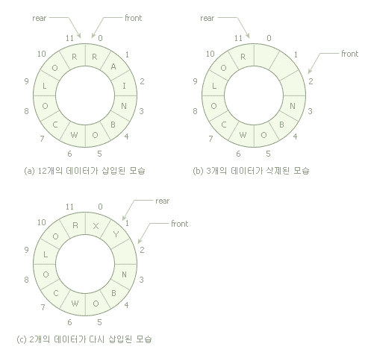
배열로 구현한 큐 (원형 큐)
-삽입이 일어나는 곳 : 후단(rear) - 마지막 요소를 가리킴
-삭제가 일어나는 곳: 전단(front) – 첫번째 요소의 하나 앞을 가리킴
공백상태와 포화상태를 구분하기 위해!!
Front == rear 이면 공백상태 고, front가 rear 보다 하나 앞에 있으면 포화상태
(front가 첫번째 요소 하나 앞을 가리키면 rear과 front 사이에 공백이 생기며 이를 이용함.)

Slide 13
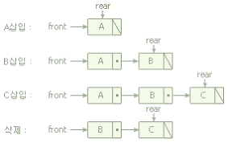
연결리스트로 구현한 큐 (연결된 큐, linked queue)
-장점 : 크기 가변적 변경 가능.
-단점 : 구현이 복잡, 메모리 공간 차지
-삽입이 일어나는 곳 : 후단(rear)
-삭제가 일어나는 곳: 전단(front)
[삽입의 위치와 삭제의 위치를 알아야 하므로 변수는 2개]

Slide 14
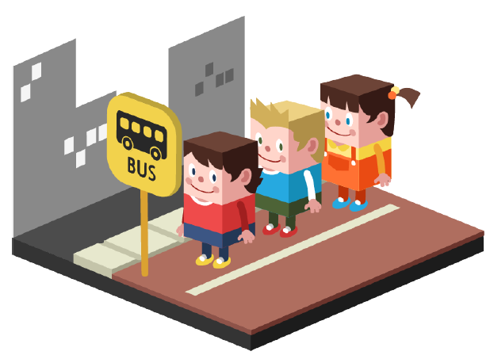
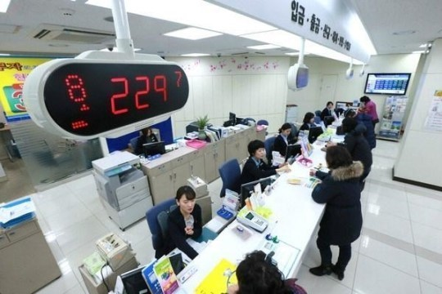
큐의 활용

Slide 15
감사합니다 :-)

